Slide 1
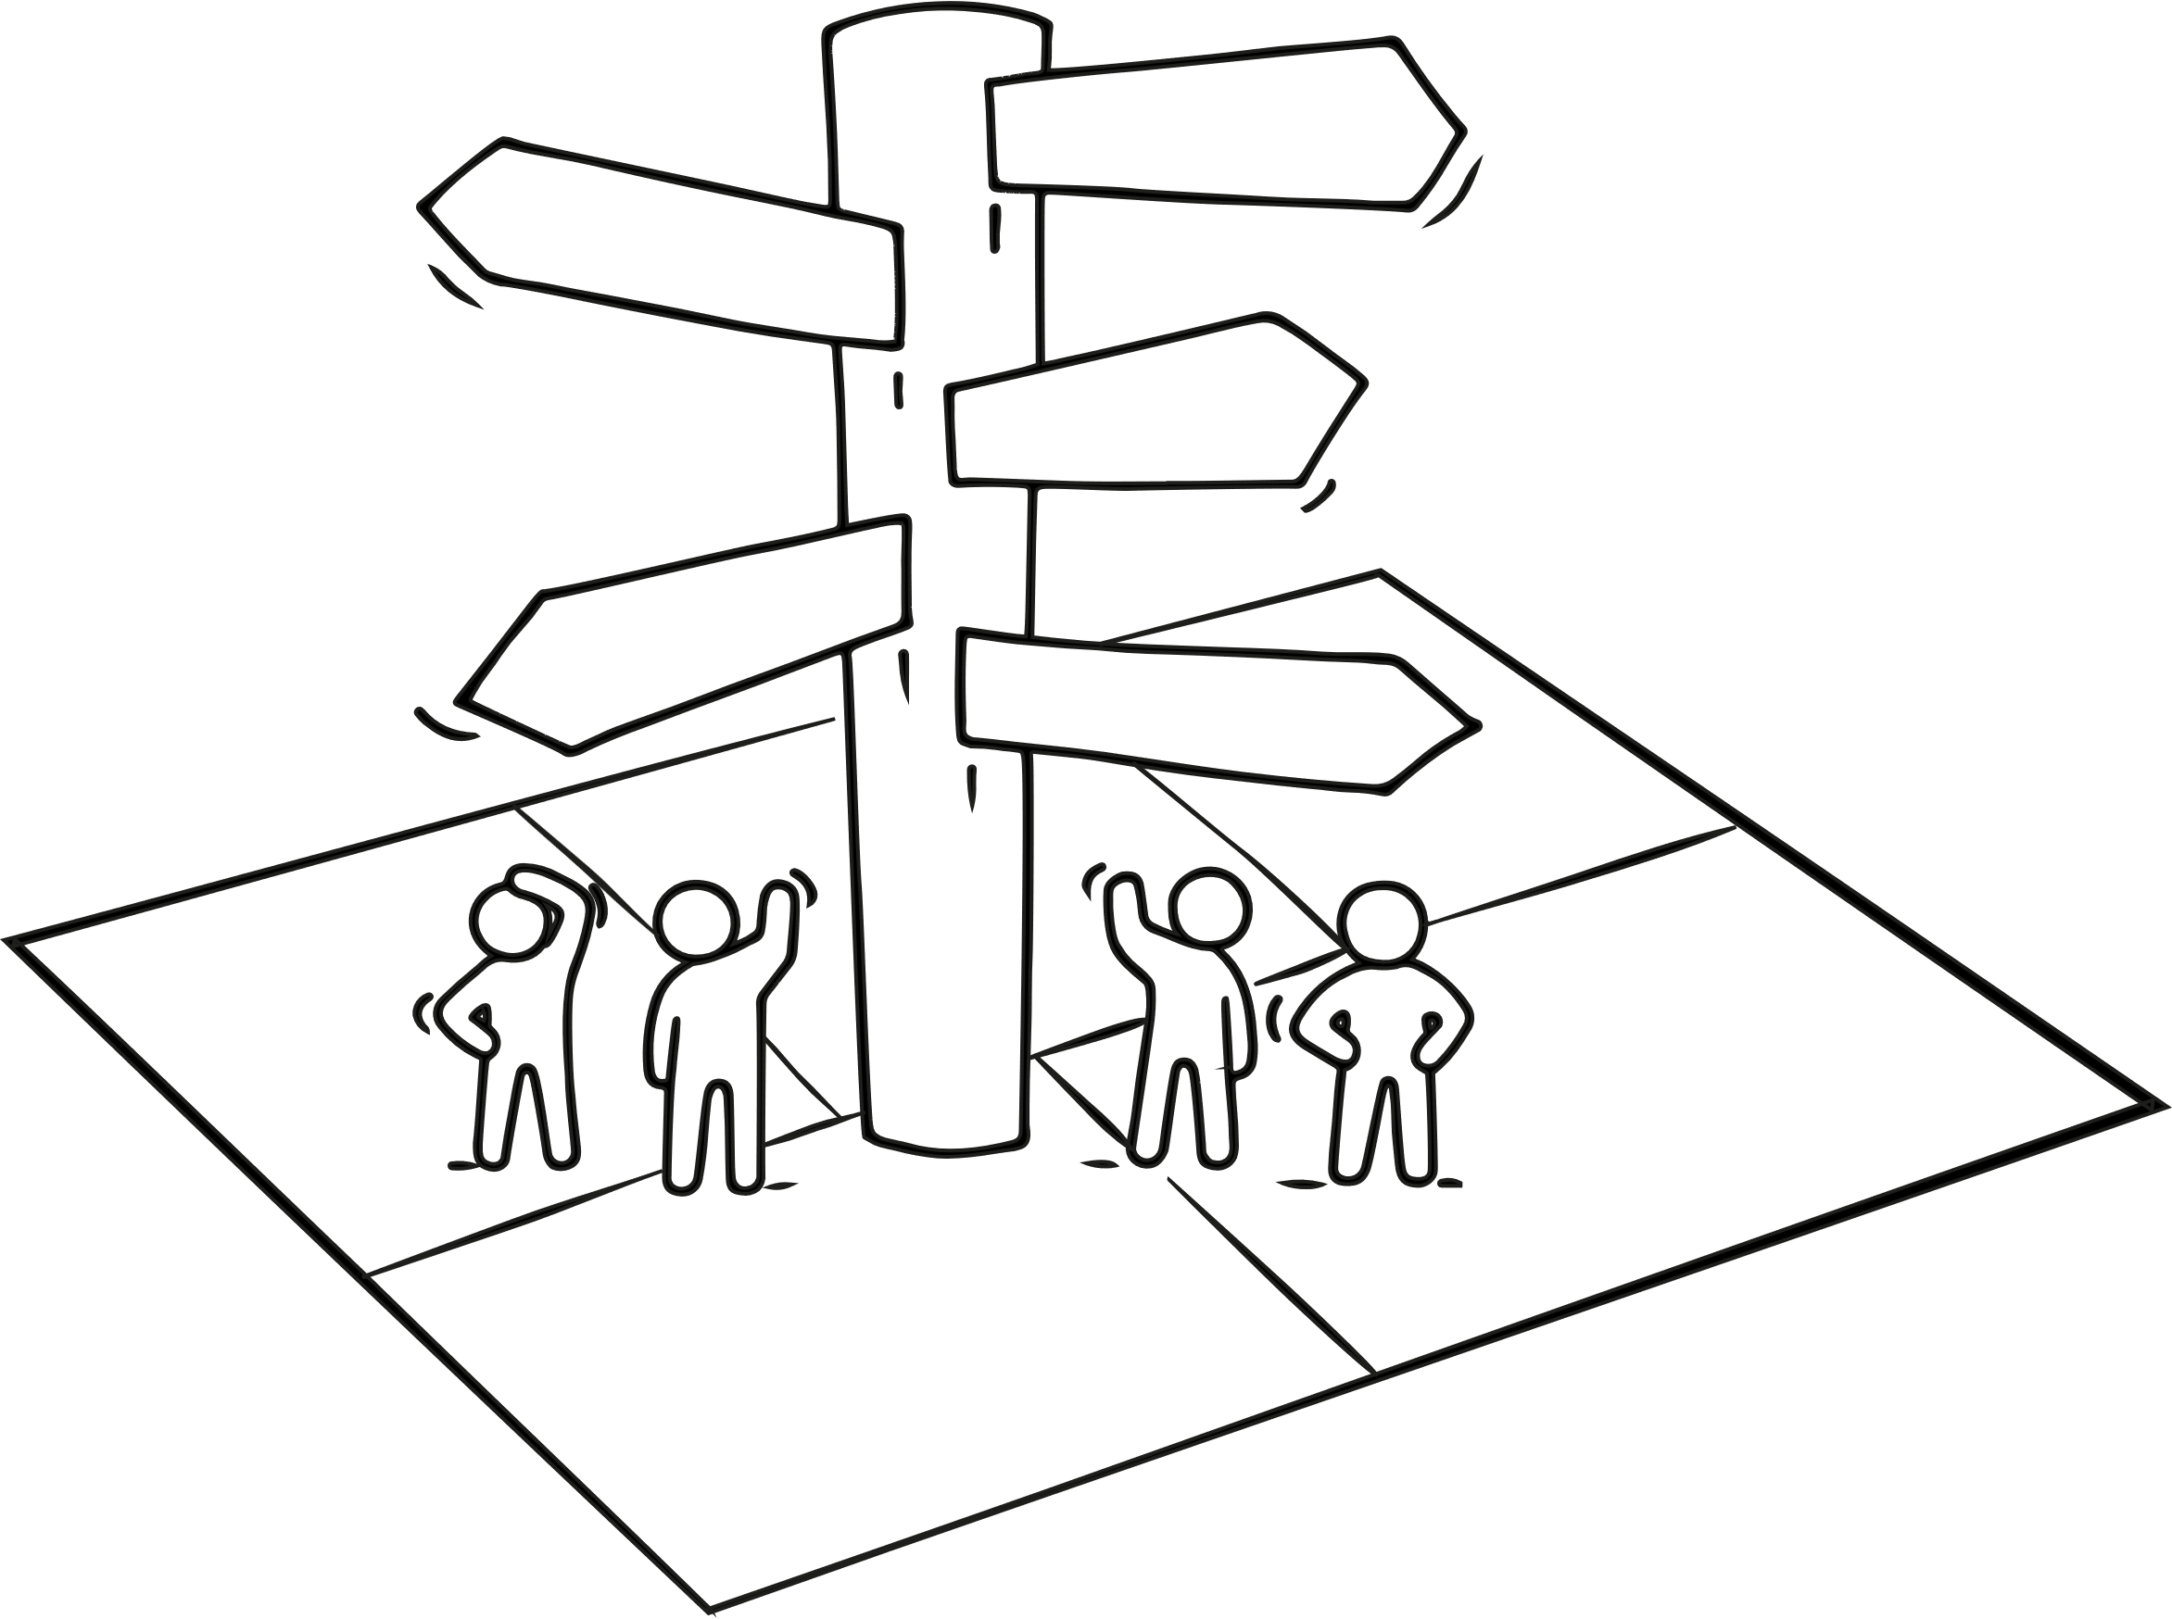
Wandelwerkzeug
Change Story:
Veränderung eindrücklich erzählen

Slide 2
Agenda
1 | Ziel für heute | 10 min
2 | Befüllen des Change Story Canvas | 180 min
3 | Canvas Inhalte priorisieren und ausformulieren | 60 min
4 | Veränderung visualisieren | 60 min
5 | Nächste Schritte & Check out | 30 min
* Ausreichend Pausen einplanen

Slide 3
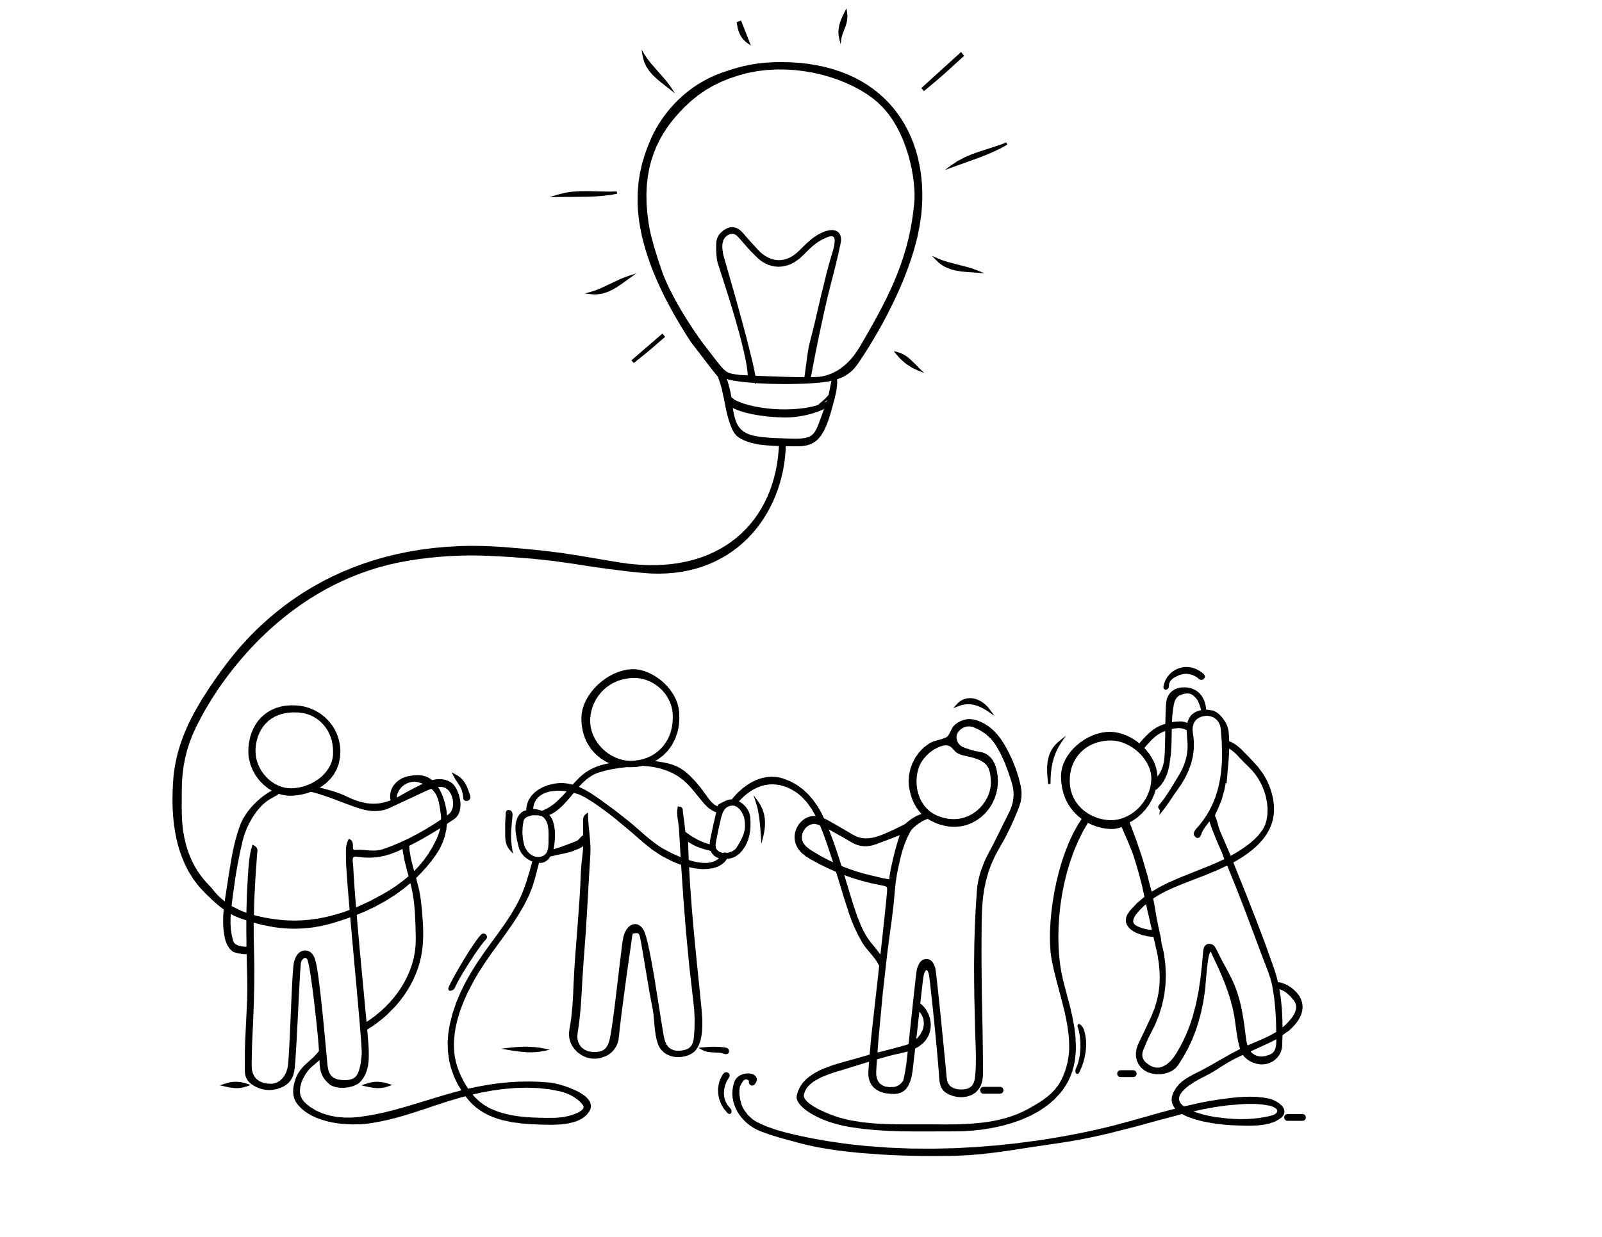
Impuls

Slide 4
Weshalb wollen wir eine Change Story entwickeln?
Eine Veränderung wird nur akzeptiert, wenn zentrale Fragen nach dem Warum beantwortet werden und die Veränderung einen Zweck erfüllt.
Diese Fragen und dazu gehörigen Antworten wollen wir heute mithilfe eines Templates bündeln und strukturieren, so dass eine schlüssige Beschreibung der Veränderung entsteht.
Während dieses Prozesses versetzten wir uns die Situation der betroffenen sowie beteiligten Personen hinein. So stellen wir die Menschen ins Zentrum unserer Veränderung.

Slide 5
Was bewirkt eine gute Change Story?
erklärt, warum der Wandel notwendig ist
klärt auf über den Umfang der Veränderung sowie zentrale Elemente, Eckpunkte oder Rahmenbedingungen
wertschätzt in der Vergangenheit Erreichtes
bildet eine Brücke zwischen der Welt von heute und morgen
macht den Wandel persönlich, begeistert und involviert

Slide 6
Was charakterisiert eine gute Change Story?
gross und konkret | Sie adressiert den grösseren Sinn der Veränderung genauso, wie spezifische Fragen «was ist der konkrete nächste Schritt» oder «wie kann ich konkret beitragen».
prägnant | Sie beschreibt die Veränderung prägnant und nicht jedes Detail. Denn Menschen können sich nur 3 - 5 Informationen spontan merken.
praktisch | Sie skizziert den zukünftigen Alltag und beschreibt, was sich wo genau ändert und wie es sich anfühlen wird.
Empfänger-orientiert | Sie versetzt sich in die Lage der Zuhörenden. Deshalb beschreibt sie die Veränderung spannend, verständlich und inspirierend.
veranschaulichend | Sie benutzt einprägsame Bilder und spricht sowohl Kopf wie auch Emotionen an.

Slide 7
Der Weg zur erfolgreichen Change Story
Entwickeln
Testen
Erzählen
Change Story Canvas befüllen
Inhalte priorisieren
Veränderung illustrieren
Feedback einholen
Unklarheiten ausmerzen
Inhalte nachschärfen
Unterschiedliche Kanäle nutzen
Zielgruppen-spezifische Akzepte setzten
In den Dialog treten

Slide 8
Workshop 1
Instruktionen

Slide 9
Befüllen des Change Story Canvas
In den nächsten 180 Minuten erarbeiten wir die Inhalte für die sechs Felder. Das Vorgehen pro Feld ist immer gleich und dauert jeweils circa eine halbe Stunde.
Notieren der eigenen Gedanken zu den Canvas Fragen auf Postit, bitte immer nur 1 Gedanke pro Zettel ⇨ 5 Minuten in Stillarbeit
Vorstellen der eigenen Postit und anheften an den Canvas ⇨ 1-2 Minuten pro Person (je nach Anzahl der anwesenden Personen)
Clustern der Postit pro Feld und definieren einer Clusterüberschrift ⇨ 10 Minuten in gemeinsamem Austausch
Reflektieren, ob noch etwas fehlt ⇨ 2 Minuten
Tipp
Achtet mittels Stoppuhr / Timer auf die Einhaltung der Zeitfenster. Definiert dafür einen Timekeeper.

Slide 10
Befüllen des Change Story Canvas
Erarbeitung in Gruppe 1
Ergebnisse
zusammen
führen
Canvas
Feld 1-6
Erarbeitung in Gruppe 2

Slide 11
1 – Wozu verändern?
Warum ist diese Veränderung genau jetzt (ggfls. wieder) notwendig?
Was sind die Hintergründe der Veränderung?
Ursachen
Auslöser und
Chancen
Erinnerung
5 Minuten notieren der Gedanken auf Postit jeder für sich in Stillarbeit
1-2 Minuten pro Person Vorstellen der eigenen Gedanken
10 Minuten clustern und Überschriften für Cluster definieren
2 Minuten überprüfen, ob was fehlt

Slide 12
2 – Wohin verändern?
Wie schaut unsere Zukunft konkret aus?
Wovon wollen wir uns weg verändern?
Was werden die Vorteile sein?
Was die Nachteile?
Erinnerung
5 Minuten notieren der Gedanken auf Postit jeder für sich in Stillarbeit
1-2 Minuten pro Person Vorstellen der eigenen Gedanken
10 Minuten clustern und Überschriften für Cluster definieren
2 Minuten überprüfen, ob was fehlt

Slide 13
3 – Was verändern?
Was ändert sich genau?
Was hat sich bereits schon verändert?
Was wollen wir bewahren? Was bewusst nicht ändern?
Erinnerung
5 Minuten notieren der Gedanken auf Postit jeder für sich in Stillarbeit
1-2 Minuten pro Person Vorstellen der eigenen Gedanken
10 Minuten clustern und Überschriften für Cluster definieren
2 Minuten überprüfen, ob was fehlt

Slide 14
4 – Welche Auswirkungen?
Was bedeutet die Veränderung für mich? Für uns als Abteilung? Für die Mitarbeitenden? Für uns als Management?
Wie stark ist wer von der Veränderung betroffen?
Wer gewinnt durch die Veränderung? Wer verliert etwas?
Erinnerung
5 Minuten notieren der Gedanken auf Postit jeder für sich in Stillarbeit
1-2 Minuten pro Person Vorstellen der eigenen Gedanken
10 Minuten clustern und Überschriften für Cluster definieren
2 Minuten überprüfen, ob was fehlt

Slide 15
5 – Wie verändern?
Wie gestalten wir den Weg zum Zielzustand?
Wie sehen die groben Schritte aus?
Wie sehen die konkreten nächsten Schritte aus?
Erinnerung
5 Minuten notieren der Gedanken auf Postit jeder für sich in Stillarbeit
1-2 Minuten pro Person Vorstellen der eigenen Gedanken
10 Minuten clustern und Überschriften für Cluster definieren
2 Minuten überprüfen, ob was fehlt

Slide 16
6 – Welche Erwartungen?
haben wir an die Empfängerinnen und Empfänger unserer Botschaft?
Was tun wir als Verantwortliche für die Realisierung der Veränderung?
Welche Unterstützung benötigen wir von dir für die Veränderung?
Wie kannst du mitgestalten?
Erinnerung
5 Minuten notieren der Gedanken auf Postit jeder für sich in Stillarbeit
1-2 Minuten pro Person Vorstellen der eigenen Gedanken
10 Minuten clustern und Überschriften für Cluster definieren
2 Minuten überprüfen, ob was fehlt

Slide 17
Canvas Inhalte priorisieren und beschreiben
Schaut gemeinsam nochmals über den gesamten Canvas.
Wo sinnvoll, fasst Cluster Felder-übergreifend zusammen. Markiert wichtige Verbindungen zwischen Clustern mittels Pfeile.
Wie viele Cluster habt ihr zu diesem Zeitpunkt identifiziert? Sind es mehr als 8 Cluster, priorisiert die Cluster mittels Klebepunkten.
Bildet 2-er Gruppen und teilt die priorisierten Cluster untereinander auf. Formuliert zu jedem der priorisierten Cluster jeweils 1-3 prägnante Sätze, welche den Inhalt des Clusters beschreiben. ⇨ 30 Minuten

Slide 18
Veränderung illustrieren
Visualisierungen helfen, Menschen sowohl mental wie auch emotional abzuholen. Sie machten Informationen zugänglich und eindrücklich.
Bildet 3-er Gruppen
Überlegt euch pro Gruppe mindestens 2 passende Bilder, welche gut zur besprochenen Veränderung passen könnten ⇨ 20 Minuten
Diese Bilder können aus allen Bereichen des Lebens kommen: Natur, Kunst, Musik, Beruf, Freizeit, Sport, Wissenschaft, Geschichte …
Visualisiert jedes Bild jeweils anhand einer groben Skizze. Diese muss nicht schön sein!
Lasst eurer Kreativität freien Lauf!

Slide 19
Veränderung illustrieren
Stellt eure Bilder den anderen jeweils kurz vor und hängt diese anschliessend auf ⇨ 1-2 Minuten pro Bild
Bewegt euch individuell frei im Raum zwischen den einzelnen Bildern hin und her. Ergänzt spontan die Bilder mit weiteren Ideen, Details oder Fragen ⇨ 10 Minuten
Jeder markiert mittels Klebepunkten die 2 Bilder, welche er für die im Canvas besprochene Veränderung favorisiert.
Einigt euch gemeinsam auf maximal 3 Bilder für die engere Auswahl.

Slide 20
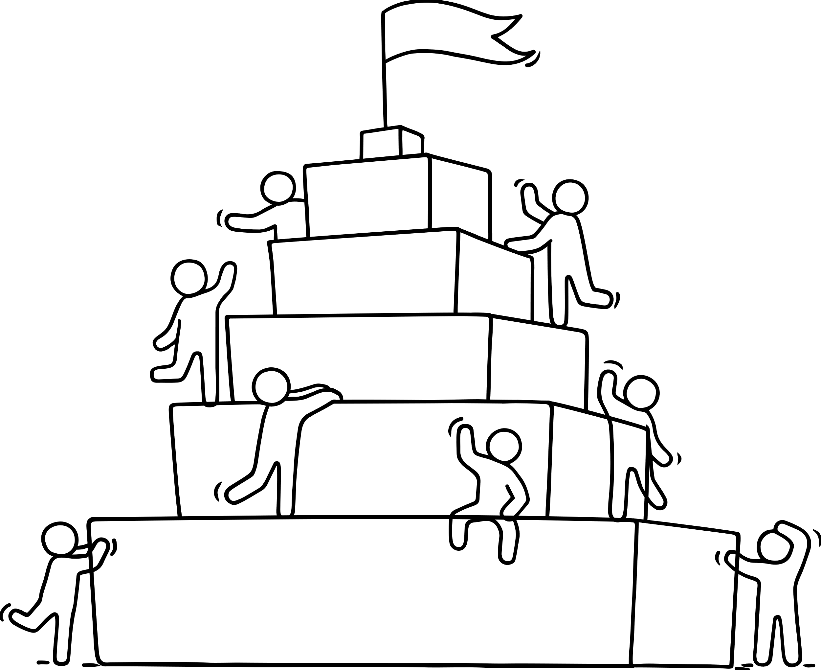
Nächste Schritte

Slide 21
Wo stehen wir jetzt?
Entwickeln
Testen
Erzählen
Change Story Canvas befüllen
Inhalte priorisieren
Veränderung illustrieren
Feedback einholen
Unklarheiten ausmerzen
Inhalte nachschärfen
Unterschiedliche Kanäle nutzen
Zielgruppen-spezifische Akzepte setzten
In den Dialog treten
✓

Slide 22
Nächste Schritte
1 | Dokumentation und Versand der heutigen Ergebnisse an alle Teilnehmenden
2 | Formulierung des ersten Entwurfs der Change Story
3 | Vorgehen zum Testen der Change Story
 | Erzählen der Change Story in unterschiedlichen Formaten

Slide 23
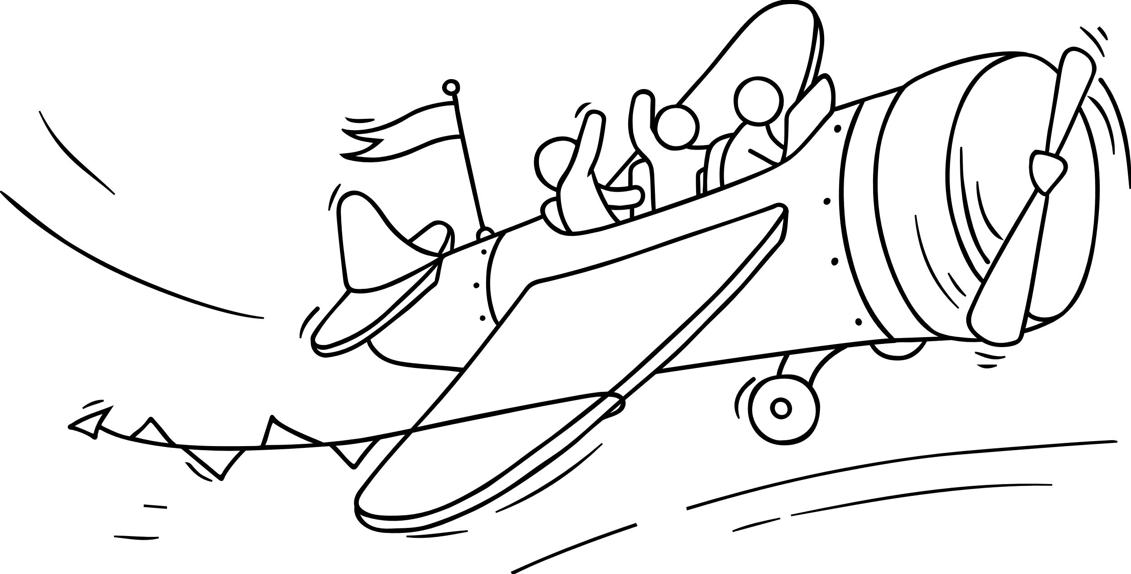
Check out

Slide 24
Check out
Wie habe ich den Workshop heute erlebt?
Andere Gedanken und Impulse rückblickend zum heutigen Workshop.

Slide 25
Werkzeuge für den Wandel © 2023 by Digital Zug, Amt für Informatik und Organisation, Kanton Zug, Schweiz ist lizenziert unter CC BY-NC-SA 4.0. Um eine Kopie dieser Lizenz anzuzeigen, besuchen Sie http://creativecommons.org/licenses/by-nc-sa/4.0/

Slide 26
Workshop 2 oder Fokusgruppe
Instruktionen zum Testen der Change Story

Slide 27
Agenda zum Testen der Change Story
1 | Vorstellung der Change Story | 15 min
2 | Diskussion in Kleingruppen | 20 min
3 | Was würde die Change Story noch besser machen | 20 min
* Ausreichend Pausen einplanen

Slide 28
Diskussion
Geht zuerst in 2er- oder 3er-Gruppen zusammen und diskutiert folgende drei Fragen (jeweils 5 Minuten):
Was finden wir gut an der Change Story?
Welche Fragen haben wir zur Change Story?
Wo stimmen wir nicht zu?
Teilt eure Erkenntnisse anschliessend in der Gesamtgruppe und leitet aus der Diskussion ab, wie die Change Story noch überzeugender erzählt werden könnte.

Slide 29
Was würde die Story noch besser machen?
Was könnte noch aufgenommen / anders erzählt werden?
Was sollte vielleicht doch wegfallen?
Was soll unbedingt so bleiben?
Neu
Raus
Passt

Slide 30
Check out
Wie habe ich den Workshop heute erlebt?
Andere Gedanken und Impulse rückblickend zum heutigen Workshop.

Slide 31
Werkzeuge für den Wandel © 2023 by Digital Zug, Amt für Informatik und Organisation, Kanton Zug, Schweiz ist lizenziert unter CC BY-NC-SA 4.0. Um eine Kopie dieser Lizenz anzuzeigen, besuchen Sie http://creativecommons.org/licenses/by-nc-sa/4.0/

